Slide 1
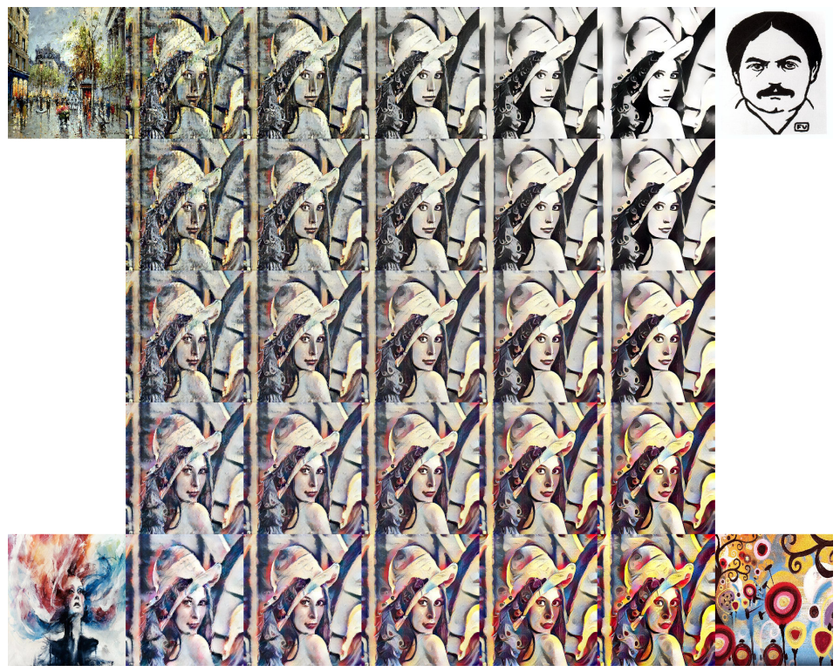
Перенос произвольного стиля с помощью «‎чутких к стилю» нейронных сетей sanet
SANet – Style-Attentional Network
Park, Dae Young, and Kwang Hee Lee. “Arbitrary style transfer with style-attentional networks.” Proceedings of the IEEE Conference on Computer Vision and Pattern Recognition. 2019.

Slide 2

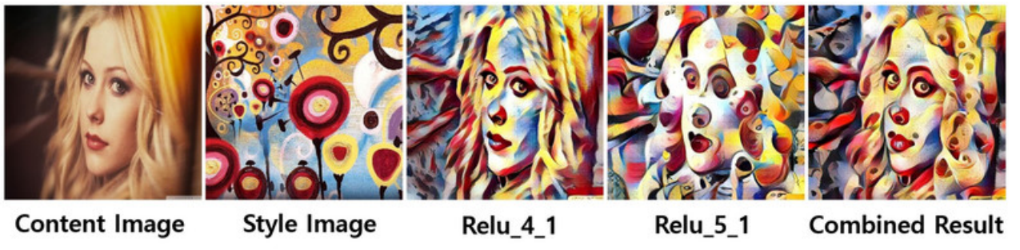









Идея: Multi-level feature embedding
Content structure
and semantic
Local style patterns

Slide 3
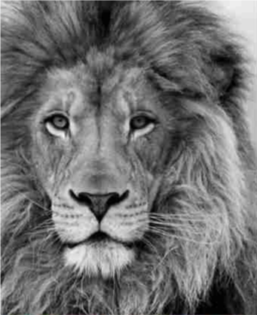
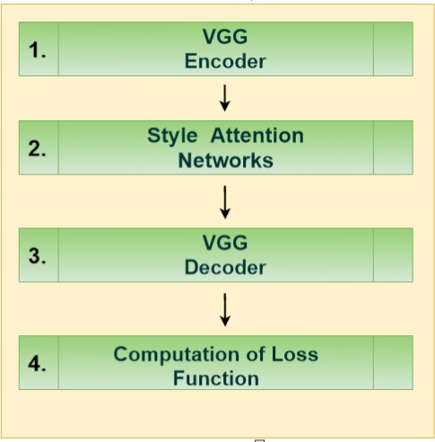
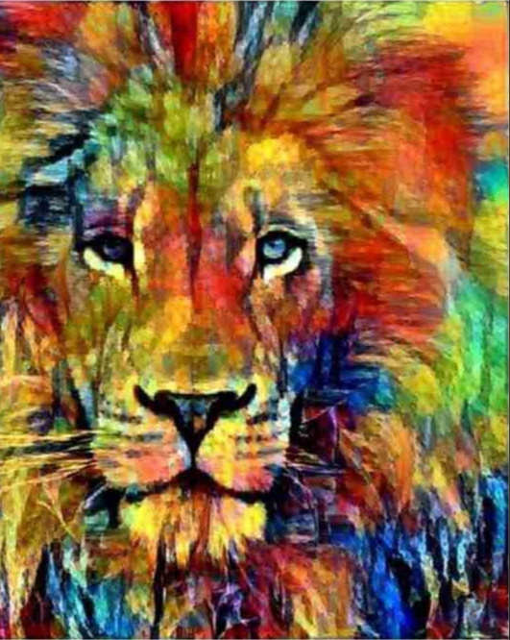
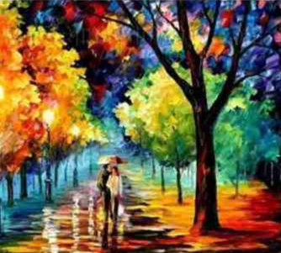
Общий план действий

Slide 4
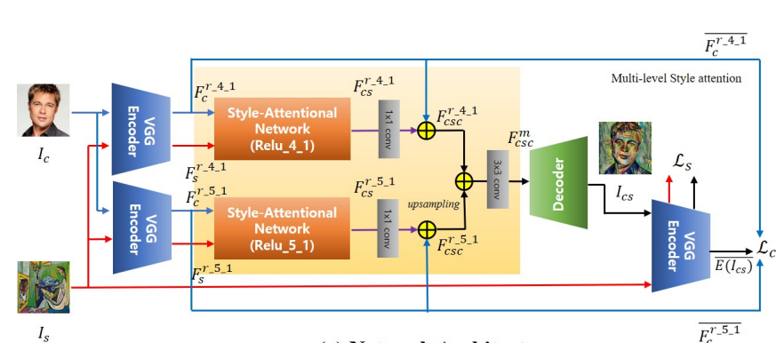



Архитектура сети

Slide 5
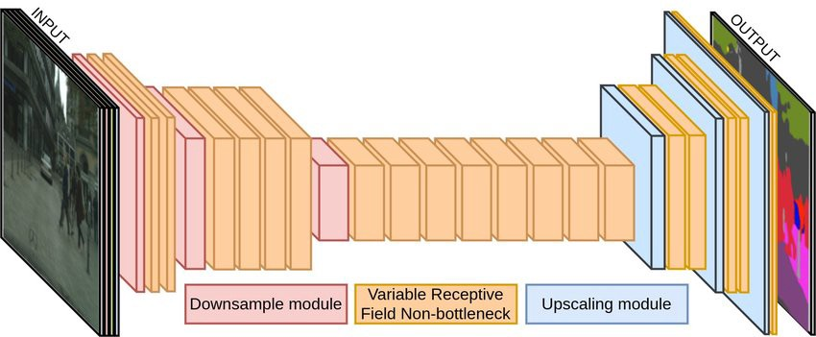
Кодировщик-декодировщик

Slide 6
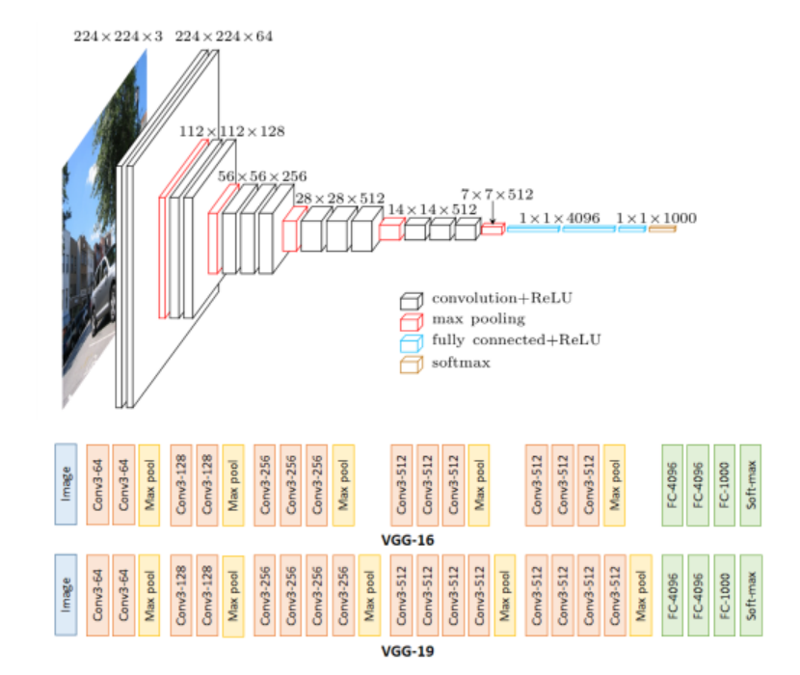
Кодировщик

Slide 7
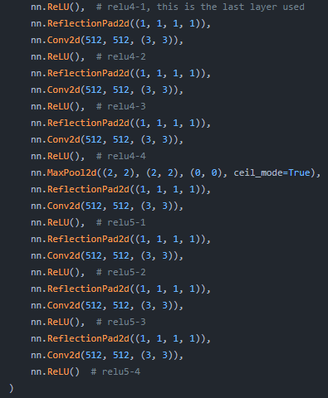
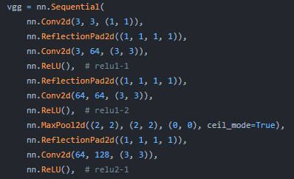





Кодировщик «под капотом»

Slide 8
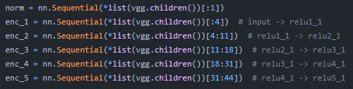
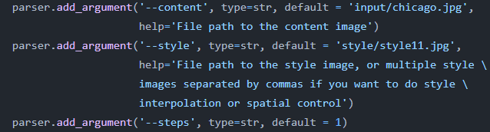
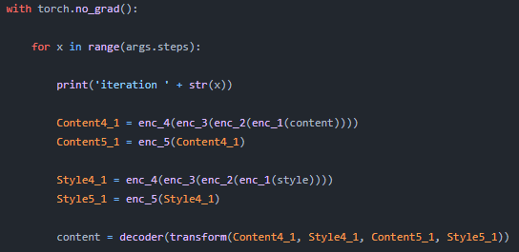




Кодировщик-декодировщик: что с ними делаем

Slide 9
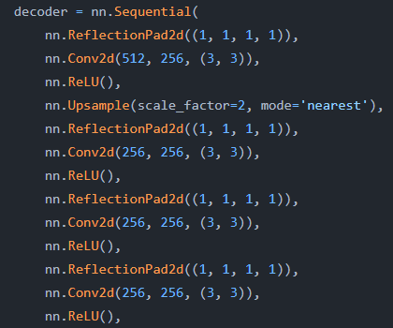
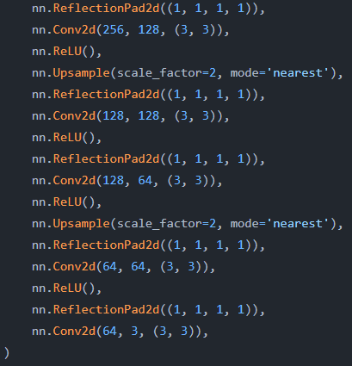






Декодировщик «под капотом»

Slide 10
Архитектура сети

Slide 11
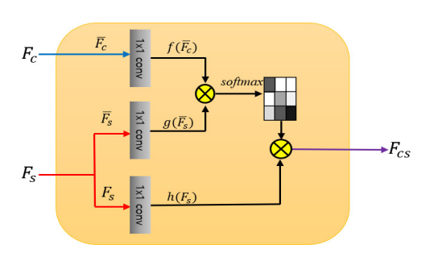
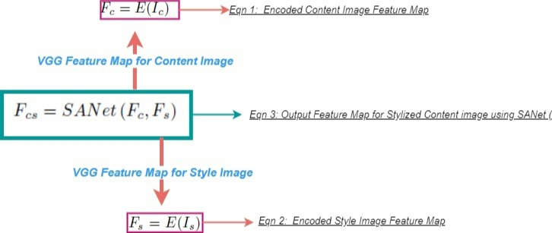
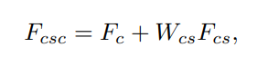
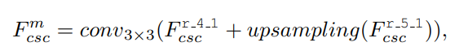
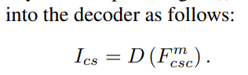




Style-Attentional Module

Slide 12
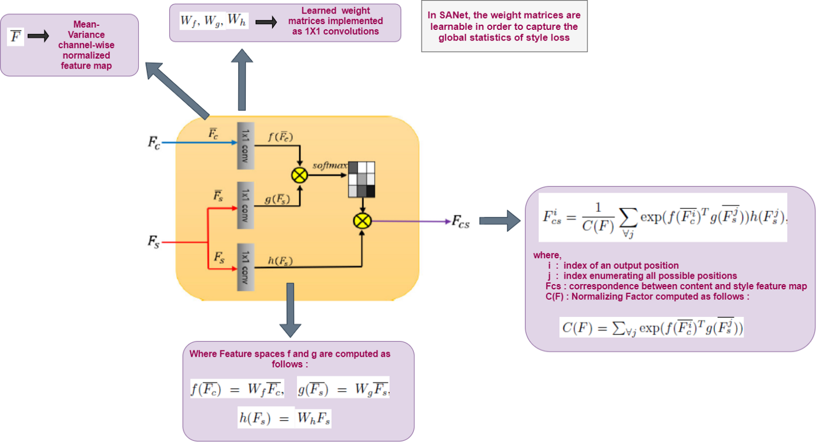







Style-Attentional Module

Slide 13
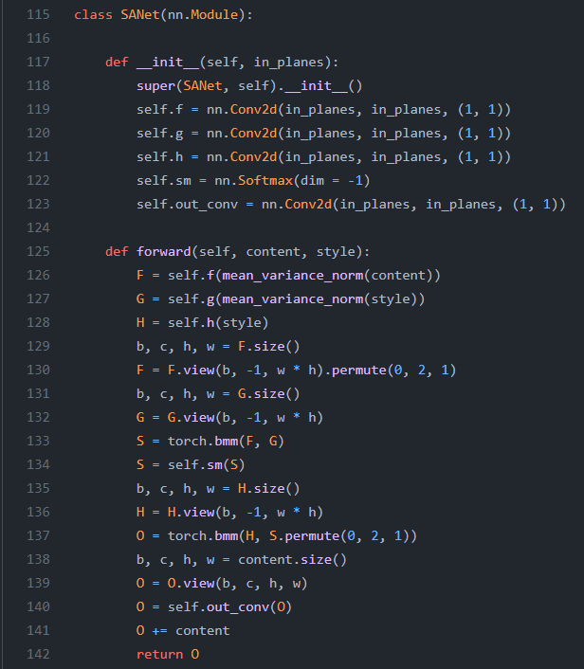
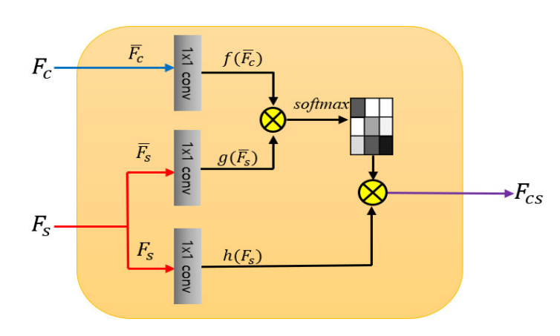
STYLE ATTENTIONAL MODULE

Slide 14
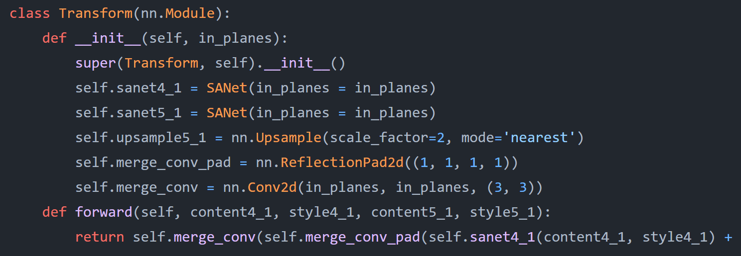
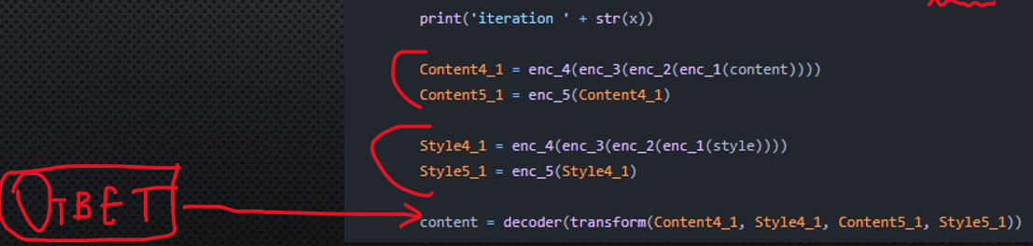

STYLE-ATTENTIONAL MODULE «под капотом»

Slide 15
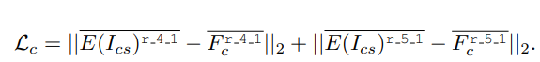
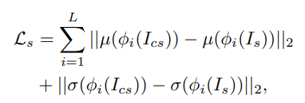
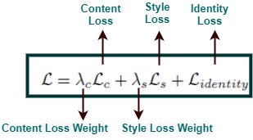
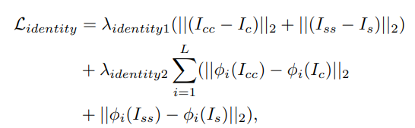









Функция потерь

Slide 16
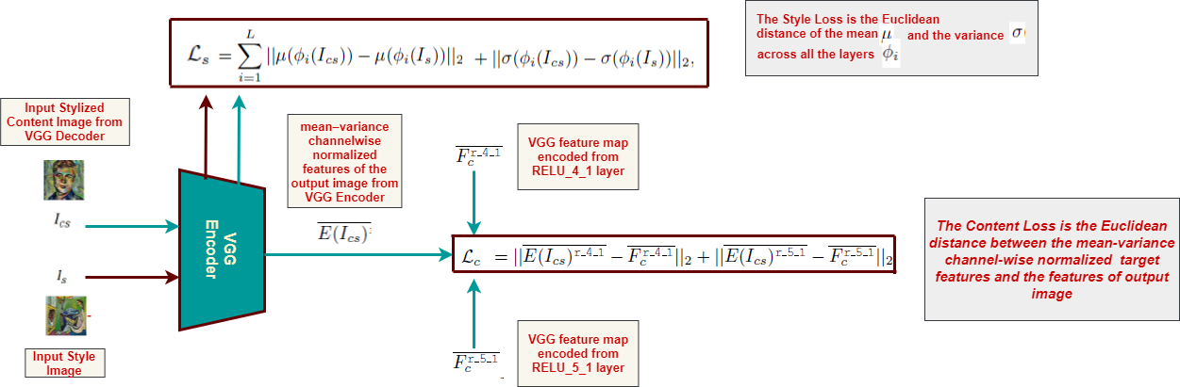

Контентная и стилевая составляющие функции потерь

Slide 17
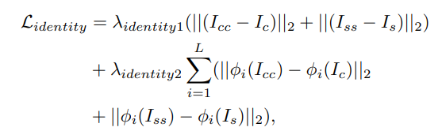
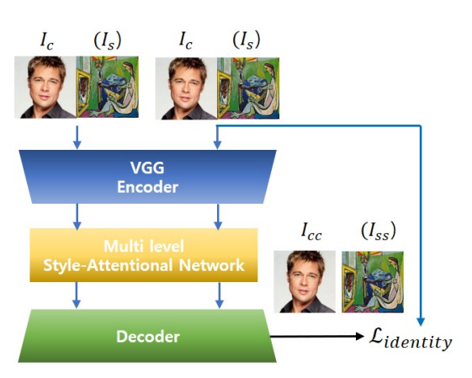
Identity loss
Архитектура SANet способна сохранять структуру контента, а также обогащать шаблоны стилей благодаря своей новой функции потери идентичности.
Вычисление потерь из одного и того же входного изображения без какого-либо разрыва в стиле приводит к потере идентичности для одновременного сохранения структуры контента и характеристик стиля.

Slide 18
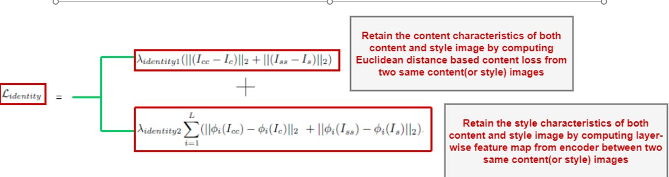
Составляющая Потерь идентичности в общей функции потерь

Slide 19
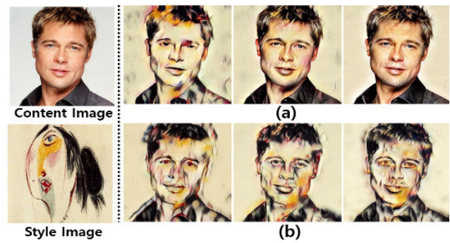
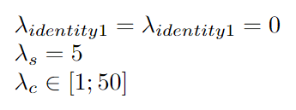
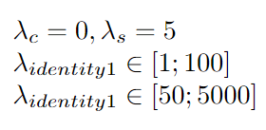
преимущество составляющей потерь идентичности в функции потерь

Slide 20
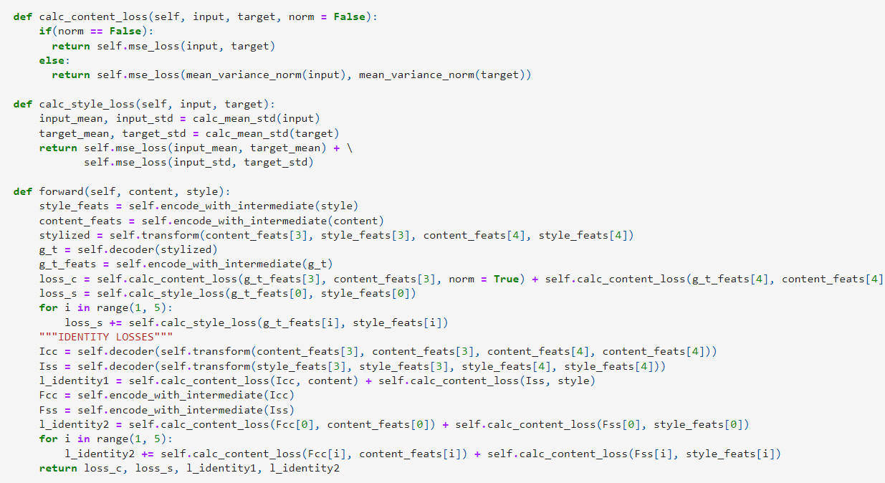



















Реализация функции потерь

Slide 21
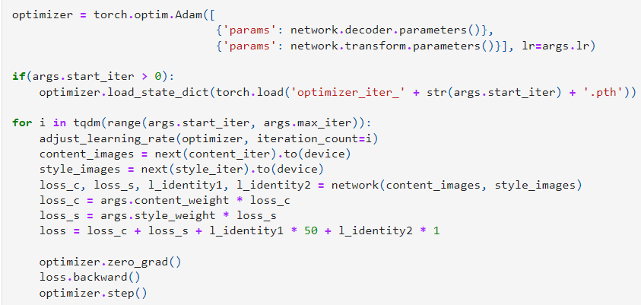


Обучение

Slide 22
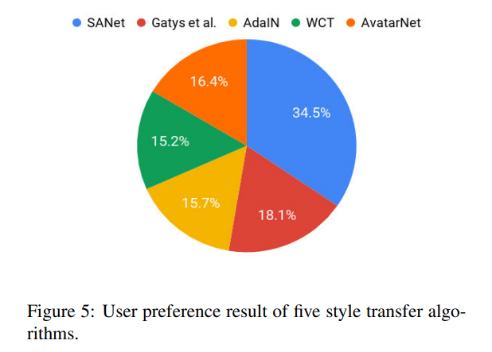
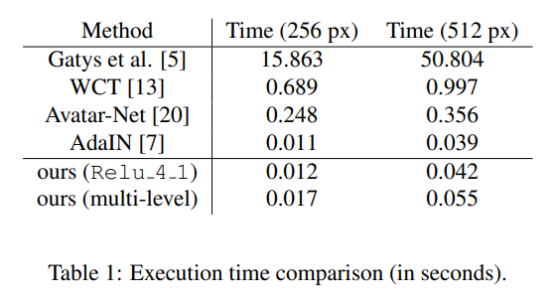







СРАвнение результатов сетей
Людям нравятся результаты SANet
Почему бы не использовать AdaIN?

Slide 23
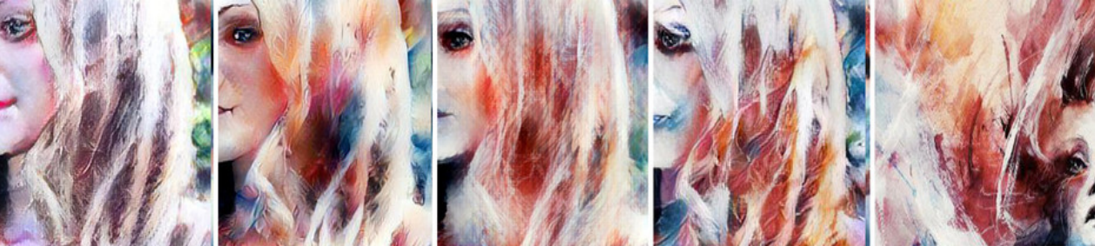
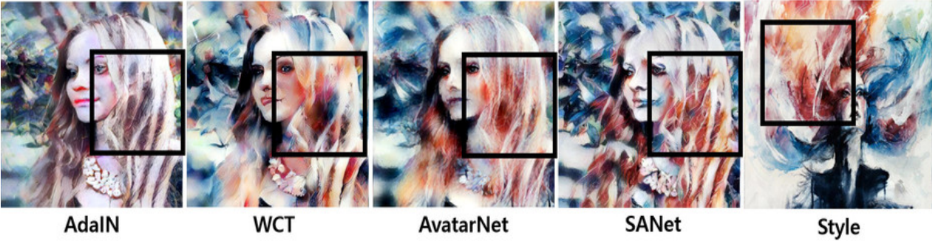
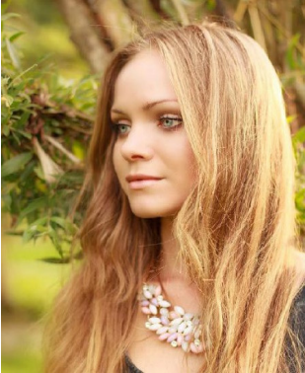
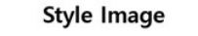
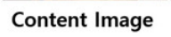


СРАвнение результатов сетей
AdaIN здесь явно даёт не то, что хотелось бы

Slide 24
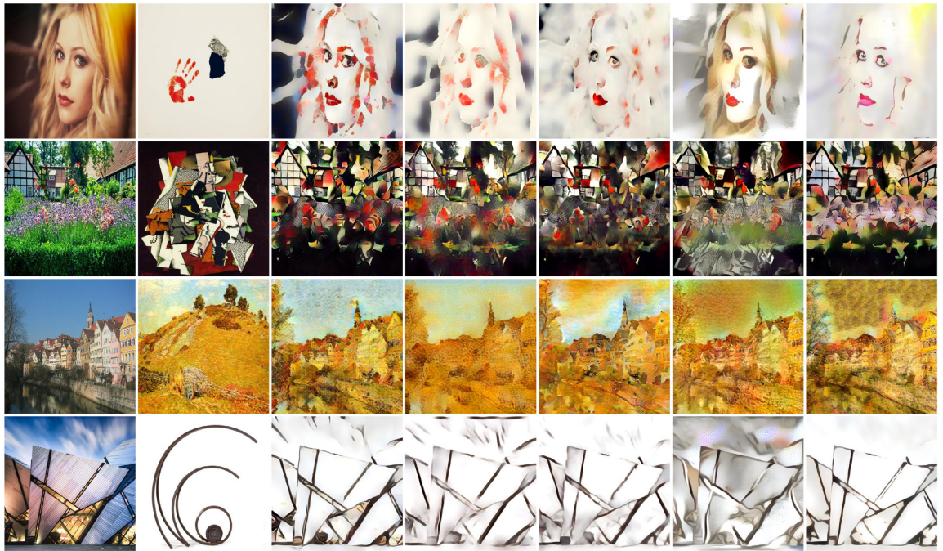
СРАвнение
Результатов
сетей

Slide 25
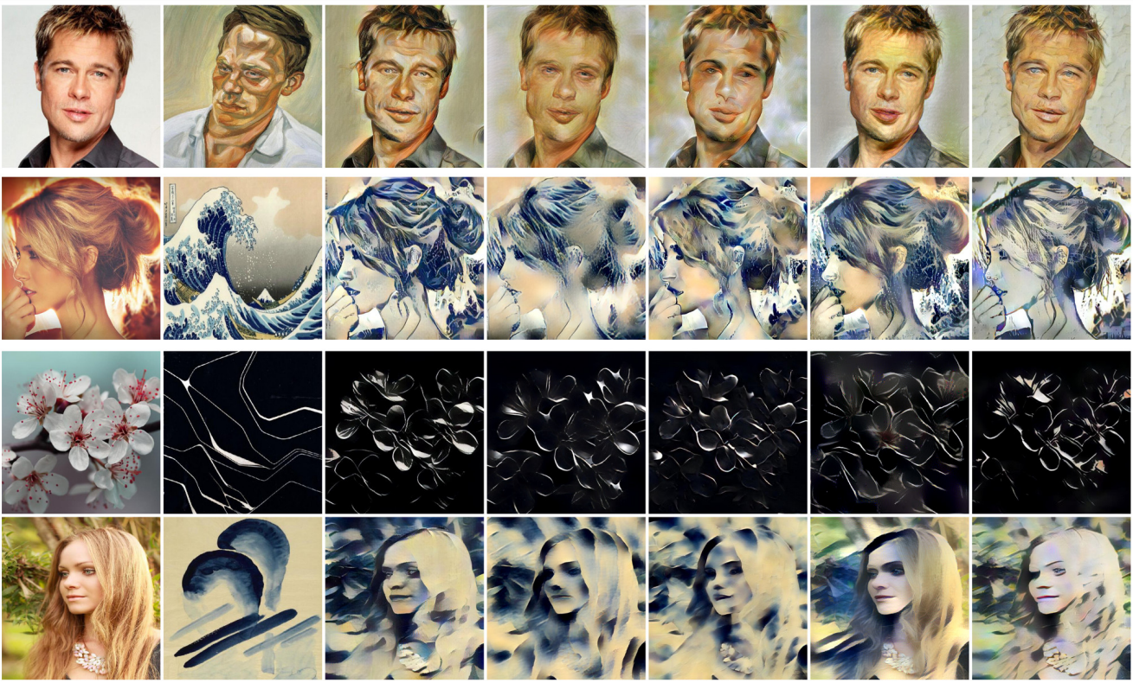
СРАвнение
Результатов
сетей

Slide 26
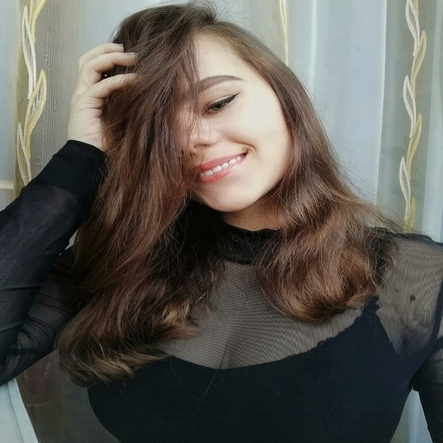
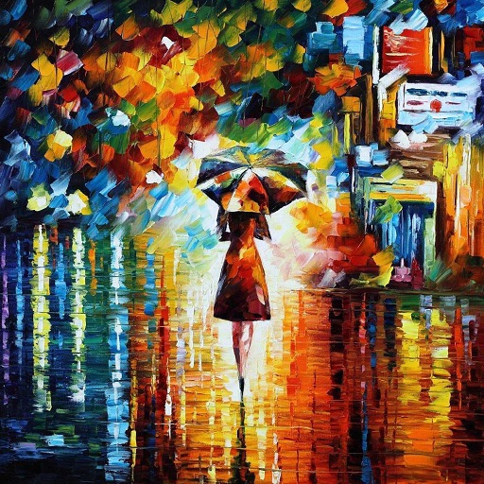

ИдеЯ: Нужно выделение контуров и фона

Slide 27


Выделение контуров и фона

Slide 28




Эта же Идея: Людям нужно сохранять лицо

Slide 29


Нужна сегментация

Slide 30



ИдеЯ: Нужно учесть Семантику

Slide 31

Как можно Учесть семантику

Slide 32







ИдеЯ: Нужен пространственный контроль и наложение цветов с учётом геометрии

Slide 33

Как можно добавить пространственный контроль

Slide 34


Идея: использовать что-то вместо vgg для промежуточных представлений?

Slide 35

Идея: использовать не только 2 слоя из промежуточных представлений из vgg
А если посмотреть на ReLU_3_1 и учитывать хотя бы его?

Slide 36

Идея: комбинировать результаты для разных размерностей

Slide 37




Спасибо за внимание!
Шурыгин Всеволод,
206 группа ВМК МГУ

